Slide 1
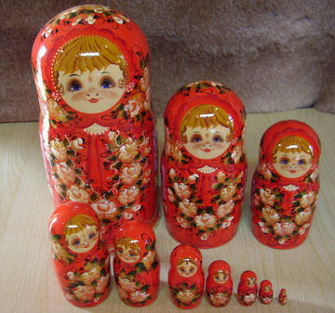
10

Slide 2
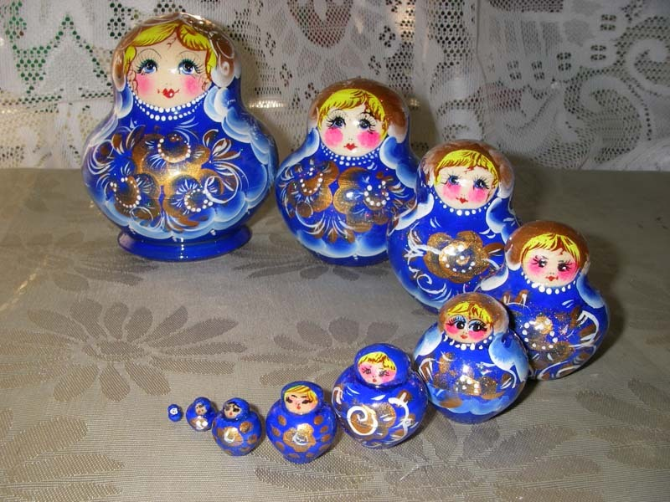
10

Slide 3
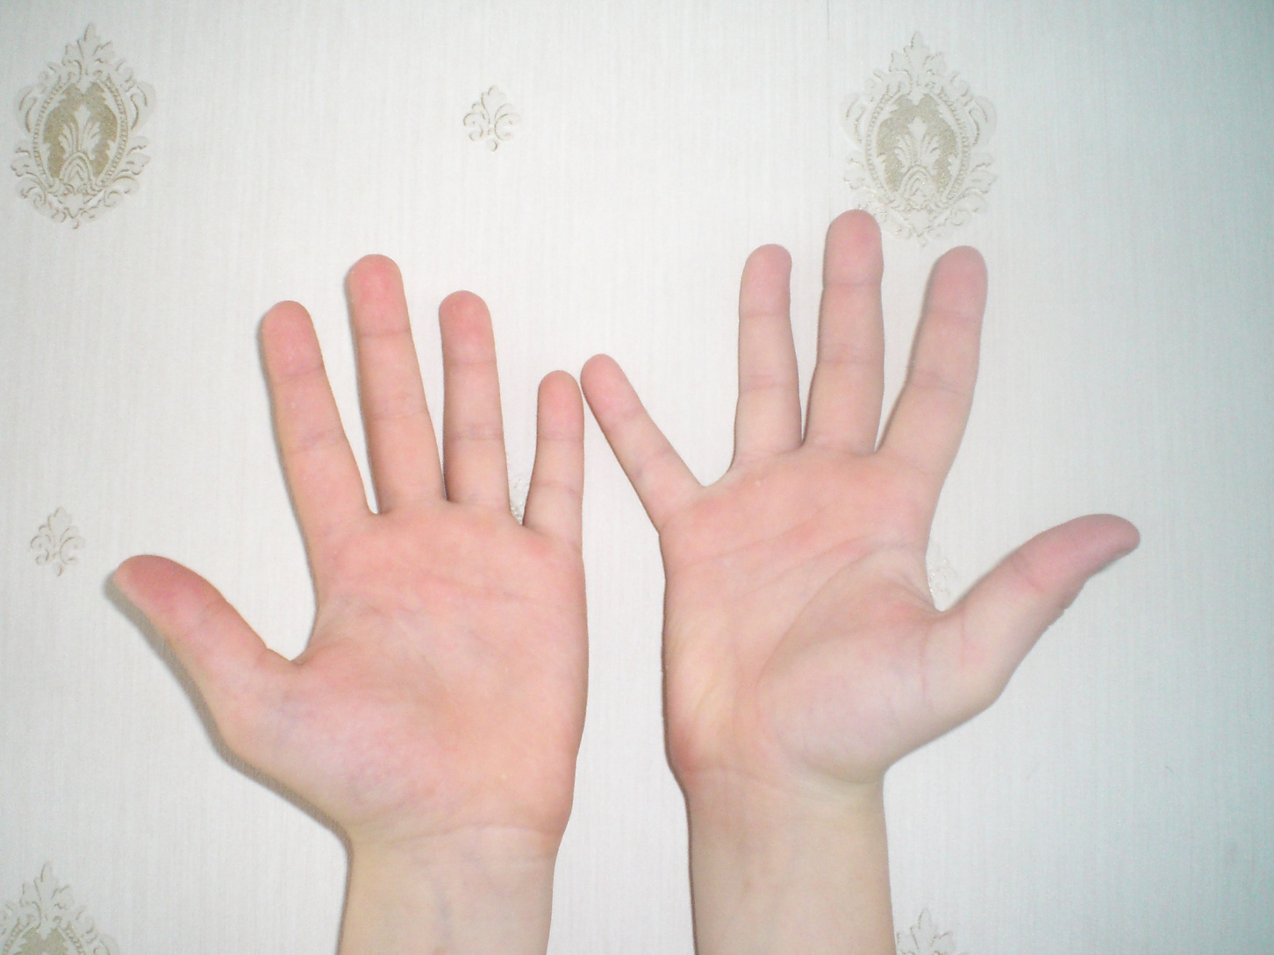
10

Slide 4
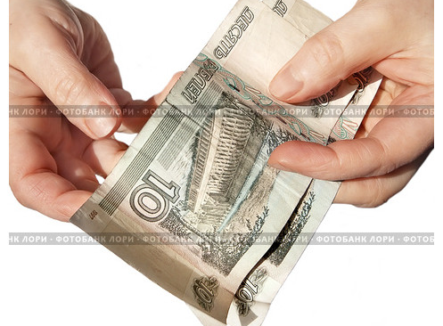

Slide 5
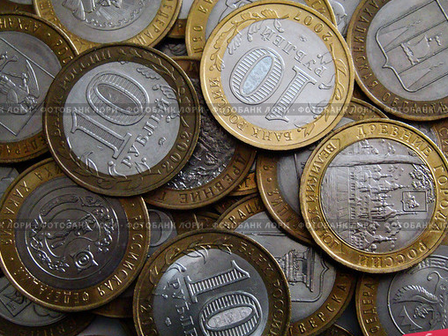

Slide 6
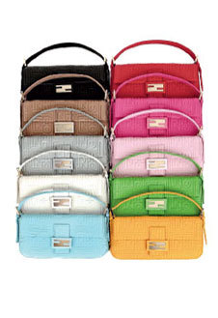

Slide 7
9
8
10
7
6
5
4
3
2
1

Slide 8
5+5=10

Slide 9
5+5=
10
10-5=
5

Slide 10
10
6+4=

Slide 11
6
10-4=

Slide 12
10-6=
4

Slide 13
7+3=
10

Slide 14
10-3=
7

Slide 15
3
10-7=

Slide 16
8+2=
10

Slide 17
10-2=
8

Slide 18
10-8=
2

Slide 19
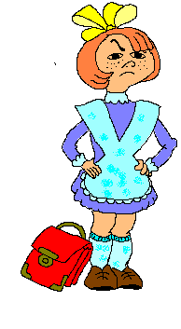
9+1=
10

Slide 20
9
10-1=

Slide 21
10-9=
1

Slide 22
Картинки, фото, анимация и т. д. взяты из интернета
Работа Семенец В. В. учителя г. Радужного МОУ СОШ №8

